Slide 1
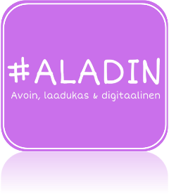


Tunnelmakartta
Moodboard
Mikä on tunnelmakartta?
Tunnelmakartalla/ moodboardilla etsitään asiakkaan tyyliä, tunnelmaa ja asioita kuvallisina, joita stailattavaan tilaan halutaan tuoda.
Voit pyytää asiakasta selaamaan kuvia erilaisista tyyleistä ja asioista joita hän haluaisi tilaan tulevan, joskus on hyvä selata esimerkiksi lehtiä ja valita sieltä kuvia mistä pitää. Näin saat selville asiakkaan tyyliä ja makua valittaviin asioihin, joita voit ehdottaa valmiiseen toteutukseen.

Slide 2
Moodboardia voi rakentaa perinteisesti leikkaa-liimaa askarteluperiaatteella, keräämällä kuvia jutuista, joista pitää. Hyvä vaihtoehto on myös sähköinen versio, Pinterest, minne on helppo kerätä kuvia omiin kansioihinsa. Sähköisen moodbordin voi helposti rakentaa myös esimerkiksi poverpointiin.
https://www.pexels.com ja https://pixabay.com
Myös ilmaisista kuvapankeista löytyy paljon ideoita suunniteluun

Slide 3
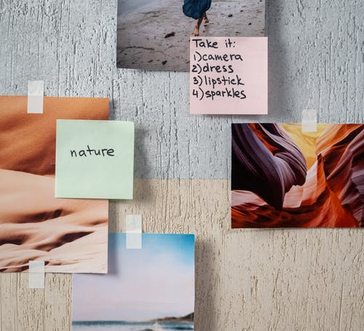
Moodboard

Slide 4
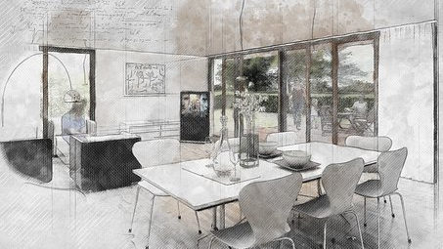
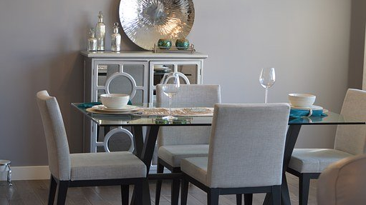
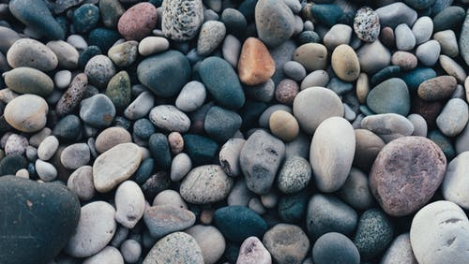
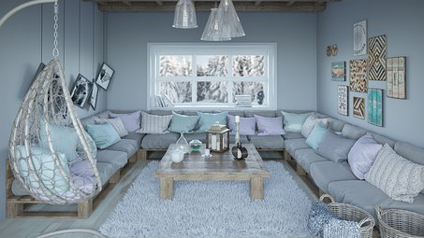
Asiakkaalle laadittu moodboard: kuvissa voi olla tilaan valittavia kalusteita, tekstiilejä, materiaaleja, värejä, myös siitä mistä idea värimaailmaan voisi tulla:
Tässä kivet

Slide 5

Kuvat
https://www.pexels.com ja https://pixabay.com
Teksti: Minna Kantola

